Slide 1
مَركَزُ التَّربِيَّةِ الدّينِيَّة
يُقَدِّمُ كِتابَ الأساسِيَّ الأَوَّل

Slide 3
اللِّقاءُ الثّالِث عَشَر
يا يَسوع...
أَنتَ ابنُ اللهِ الحَبيب

Slide 5
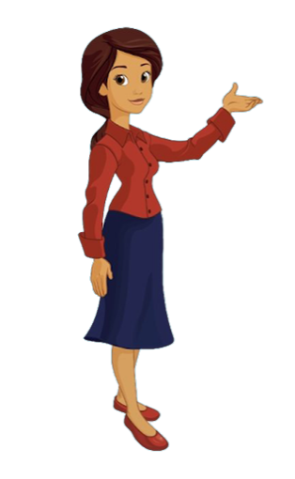
سَلام المَسيح أَصدِقائي...
شو رَح نَعمِل بِهَاللّقاء؟

Slide 6
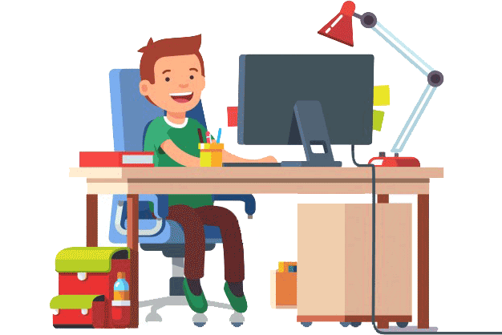
نْقول عَ صَوت عالي الجِملِة يَلّي قالَها الآب بَس تعَمَّد يَسوع: ”هَذا هُوَ ابنِيَ الحَبيبُ الَّذي عَنه رَضِيت“.
نِتنَبَّه إِنّو بِالمَعمُوديَّة، صِرنا أبناء اللَّـه، ونِلْنا قُوِّة الرُّوحِ القُدُس، وحْمِلنا نُور المَسيح.

Slide 7
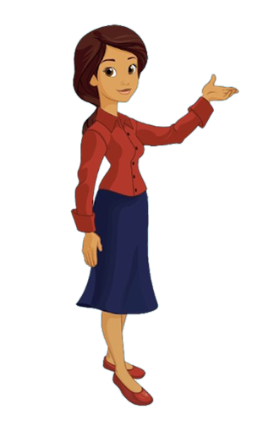
وهَلَّق رَح إِطلُب مِنكُن إِنّو نِرسُم إِشارِة الصّليب

Slide 8
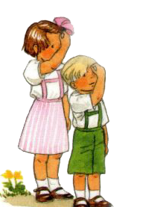
بِاسْمِ الآب
والابِن
والرُّوح القُدُس،
الإِلَه الواحِد،
آمين

Slide 9
خَلّونا نحِطّ سَوا أَنفُسْنا بِحُضور الله بِخُشوع واحتِرام ونْقِلّو يا رَبّ، إِفتَحْ قُلُوبَنا لِنَفهَمَ كَلِمَتَكَ

Slide 10
بِالمَرّة الماضيّة حْكينا كيف كان يَسوع عَمْ يِكْبَر بِالقامِة والحِكْمِة والنِّعمِة قِدّام اللَّـه والنّاس...
وهَيك صار يَسوع يِكْبَر ويِنْما مَع مَريَم ويُوسُف بالنَّاصرة، ويِسْمَع كِلْمِتُن ويْصَلِّي مَعُن لَبَيُّو يَللّي بِالسَّما، لَحَدّ ما صار الوَقت تَ يِظْهَـر إِنُّو هُوِّي إبِن اللَّـه.

Slide 11
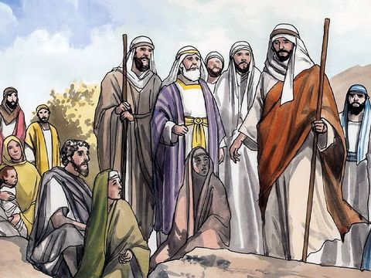
بِهالوَقت، كان في رِجّال إسْمو يُوحَنَّا المَعمدان عَمْ بينادي ويقُول للنّاس:
توبوا، ما بقَا تِخْطُو، وتْعَمَّدوا حتَّى تِنْغِفِر خَطاياكُن

Slide 12
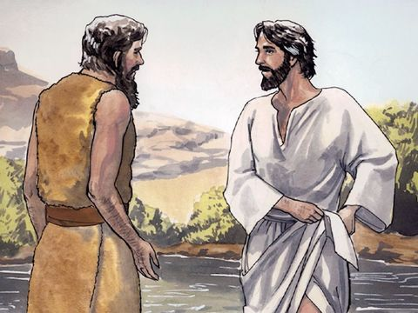
تَرَك يَسوع النَّاصرة، تَرَك ضَيعْتُو، عَيْلتو، وشِغْلو. إِجا مِنِ الجَليل عَ الأُردُنّ تَ يْشُوف يُوحَنَّا المَعمَدان. كان يسوع عُمْرو 30 سنة

Slide 13
بْتَعْرْفوا مين هُوِّي يُوحَنَّا المَعمَدان؟
هُوِّي إبِن َزكَرِيَّا وأليصابات قَرِيبِة مَريَم، إمُّو.
إذَن، يوحنا بيقرَبُو لَيَسُوع.
سِمِع يَسوع صَوت يُوحَنَّا وعِرِف شُو لازِم يَعمِل. حِمِل حالو وإِجا لَعِندو عَ نَهرِ الأُردُنّ مَطْرَح ما كان عم يْعَمِّد

Slide 14
بس يُوحَنَّا رَفَض يْعَمِّدو، لأَنُّو كان بْيَعْرِف مِينُو يَسوع، وأنُّو ما عِنْدو خَطايا. وكِرمال هَيك، قَلُّو
أَنا مِحْتاج إِنَّك إِنتَ تْعَمِّدْني.

Slide 15
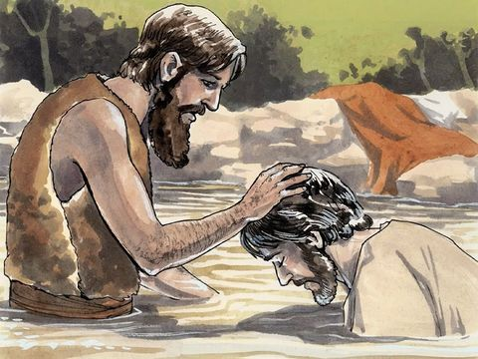
لكن يَسوع ما قِبِل وقَلُّو
عْمُول مِتْل ما بِقِلَّك، وهَيك مِنْكون عَم نْكَمِّل عَمَلِ الخَلاص.
ساعِتا يُوحَنَّا عَمَّدو.

Slide 16
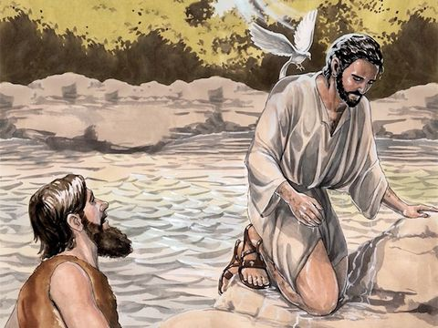
ساعِتَها انفَتَحِتِ السَّما ورُوح اللَّـه نِزِل وحَلّ عَلى يَسوع بِشَكل حَمامِة.

Slide 17
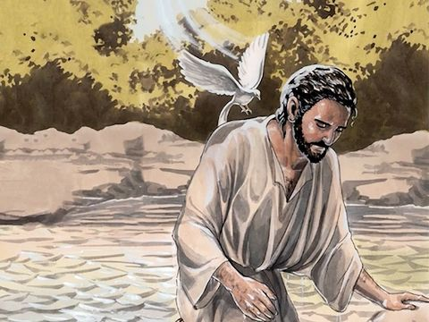
وانْسَمعْ صَوت مِنِ السَّما بيْقُول
هَيدا هُوِّي إبْنِي اللِّي بْحِبُّو وفْرِحْت فيه وأَنا راضي عَنُّو

Slide 18
كِلّ واحَد فيكُن تْعَمَّد مِتِل يَسوع. ما هَيك؟
يَعْنِي كِلّ واحَد فِيكُن لَمَّن تْعَمَّد، صار إبِن اللَّـه يَللّي بِيحِبُّو كْتِير، ويللّي بْيِرْضى عَنُّو، يَعْنِي نِحْنا كِلْنا إِخْوِة لَيَسوع.
تَعو تَ نِشْكُر اللَّـه عَ هالنِّعْمِة ونْقِلُّو:

Slide 19
بِالمَعمودِيِّة، خَلَّيتْنا نْصِير وْلادَك، شُكرًا يا رَبّ.
بِالمَعمودِيِّة، حَـمِّلْتْنا نُور كِلْمْتَك، شُكرًا يا رَبّ.
بِالمَعمودِيِّة، عْطَيتْنا قُوِّةِ الرُّوح، شُكرًا يا رَبّ.
بِالمَعمودِيِّة، عْطَيتْنا إِخْوِة بِالمَلايين تَ نْحِبُّن،
شُكرًا يا رَبّ.

Slide 20
مِن بَعد ما سْمِعْنا المُحادَثة، رَح إِسأَلكُن كَم سُؤال

Slide 21
لَيش تَرَك يَسوع الجَليل وراح ع نَهرِ الأُردُنّ؟

Slide 22
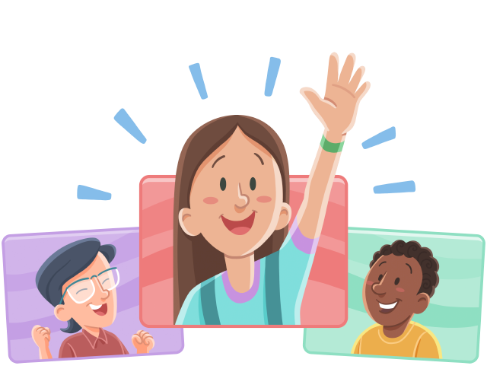
لَيْعَمْدو يُوحَنَّا.

Slide 23
مين هُوّي يُوحَنَّا المَعمَدان؟ وشو كان عَمّ يَعمِل عَ نَهر الأردُن

Slide 24
كان عَم يدعي النّاس لَلتَّوبة ويعَمِدّن بالمَيّ لَيغَيروا حَياتُن.
ابْن زكَريا وأَليصابات،
نَسيبِة مَريَم.

Slide 25
قِبِل يُوحَنَّا شي إِنّو يعَمِّد يَسوع؟ لَيش؟ وشو قَلّو يَسوع تَقَنَعو؟

Slide 26
لاء، لأنَّو يَسوع مَنّو محتاج لَمَعمودِيَّة تَوبة. بَس يَسوع قَنَعو لَمّا قَلّو: ”عْمُول مِتْل ما بِقِلَّك، وهَيك مِنْكون عَم نْكَمِّل عَمَلِ الخَلاص“

Slide 27
شو صار بَعد مَعمُودِيَّة يَسوع؟

Slide 28
انفَتَحِتِ السَّما ورُوح اللَّـه نِزِل وحَلّ عَلى يَسوع بِشَكل حَمامِة. وانْسَمعْ صَوت مِنِ السَّما بيْقُول: «هَيدا هُوِّي إبْنِي اللِّي بْحِبُّو وفْرِحْت فيه وأَنا راضي عَنُّو“

Slide 29
وهَلَّق جَرْبوا عْمِلوا هَالنَّشاط

Slide 30
أَختارُ الخاناتِ الّتي فيها جُمَل تُعَبّرُ عَن مَعمودِيِّة يَسوع ومَعمودِيِّتْنا

Slide 31
أَختارُ الخاناتِ الّتي فيها جُمَل تُعَبّرُ عَن مَعمودِيِّة يَسوع ومَعمودِيِّتْنا

Slide 32
العِبارَة يَلّي لازِم تِنْحِفِر بِقْلوبْنا

Slide 34
ومنِختُم بِهَالصَّلاة وهَالتَّرنيمِة

Slide 37
باي باي، منِلتِقي بِالأسبوع القادِم.

